Slide 1
公有雲, K8s, MongoDB的特性對AI System優化以Spark為例

Slide 2
大綱
雲端為何又紅了?
調度平台很多，為何用K8s?
K8s, GKE那些Feature可以提升Spark效能
Story Time: Google與Apache的恩怨情仇
CNI(Container Network Interface)與提升Spark效能
GPU與K8S
Notes:
我這次的報告分成六個部分1.首先是討論一個奇怪現象雲端為何又紅了? ,調度平台很多，為何用K8s?
再來分別討論K8s, GKE與 Public cloud 那些Feature可以提升Spark效能
中間我們會穿插個個小故事聊聊Google與Apache的恩怨情仇
接著討論CNI(Container Network Interface)與提升Spark效能
最後分別是GPU與K8S還有Mongo與K8s Spark

Slide 3
公有雲為何又紅了!這次真的會一直紅下去嗎?
2012年就有像Cloud Foundry這樣的Open Source PaaS那時也很多科技巨頭參與，但終究沒落，為何現在公有雲又紅了!
容器的出現
K8s出現
Infrastructure as code and CI/CD tool 成熟
成本考量
Notes:
一開始我們先討論一個問題，老資訊人應該都知道其實在67年前雲端就紅過一次 大概在2012年就有像Cloud Foundry這樣的成熟的Open Source PaaS軟體，那時也很多科技巨頭參與，但終究沒落，公有雲這次為何又紅了!

Slide 4
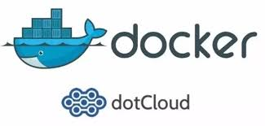
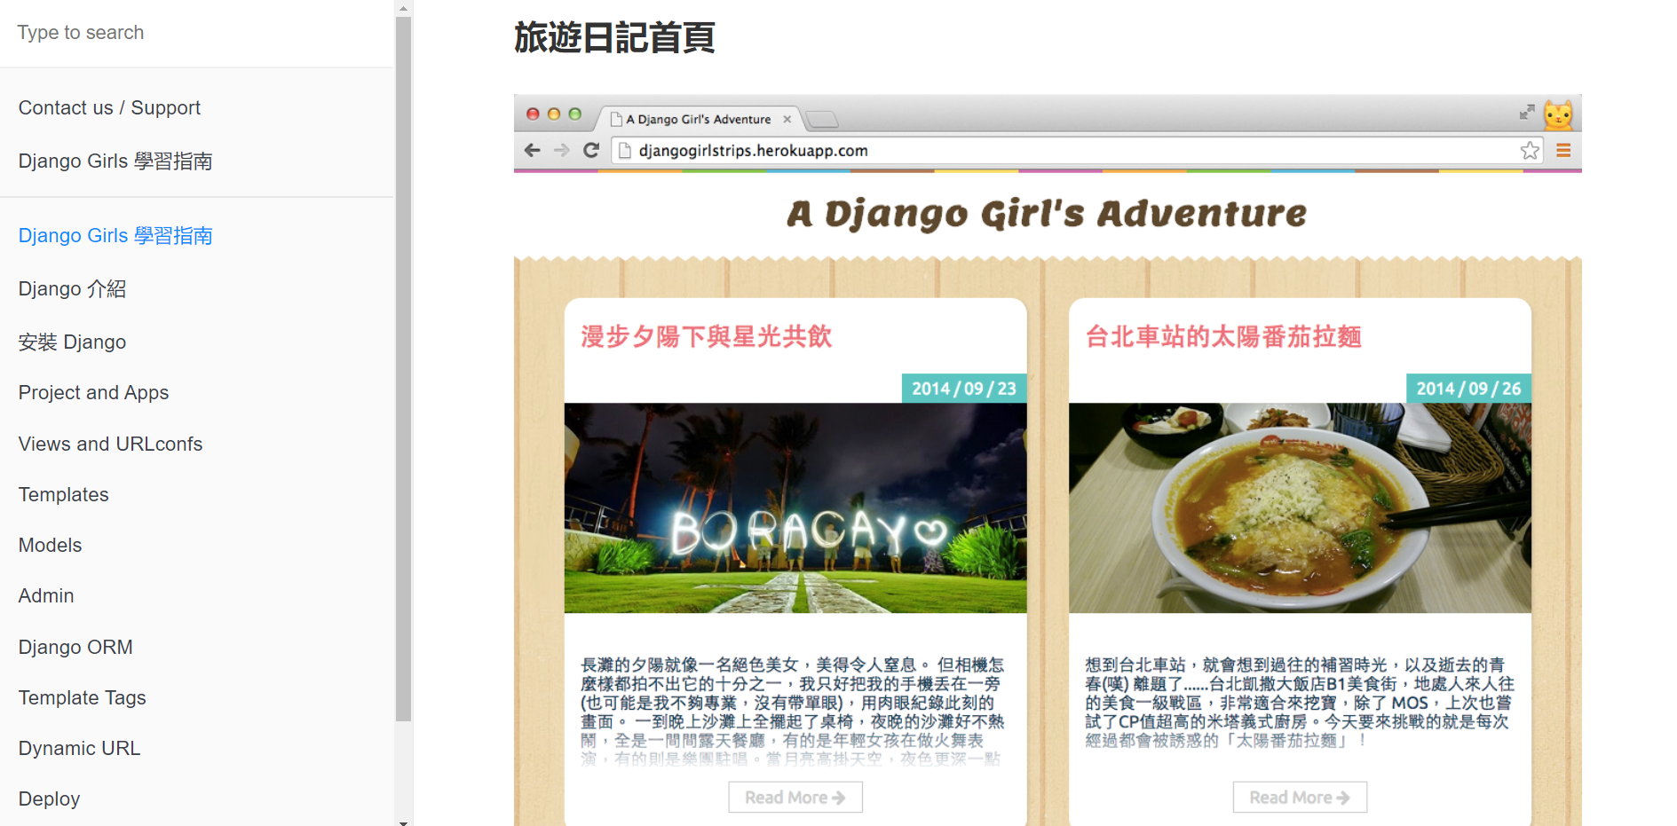
容器的出現
虛擬機閒的要命要嘛就是復載過重
你在本地封裝的環境Image也能毫無差異的雲端呈現
Notes:
首先是容器的出現，Docker的前身DotCloud公司為了解決他們自身問題，要嘛虛擬機閒的要命要嘛就是復載過重，所以他們發明Docker用以快速打包搬遷移植用戶的應用的方案
，不知道大家有沒有寫過python ，如果寫過python可能就看過Django girl這份教材，這份教材最後有教你如何進行雲端部屬，我從來沒有成功過! 但有了容器以後妳不用再擔心這件事，你在本地封裝的環境也就是Image也能毫無差異的雲端呈現

Slide 5

K8s出現
讓原本的”圈地式調度”或是”Docker Native的侷限”昇華成，整體雲端資源治理
K8s輕易的切換，早上跑WEB/APP 晚上跑AI 或是Batch任務
Notes:
讓原本的”圈地式調度”或是”Docker Native的侷限”昇華成，整體雲端資源治理
不知道大家有沒有看過北京摺疊這本書他大概的意思是說，未來的北京地狹人稠所以將北京摺成三段，早上與中午是有錢人的北京，下午是普通人的北京，深夜是窮人的北京，每天都是這樣不停的切換，我們透過k8s也可以實現類似的概念，早上跑WEB/APP 晚上跑AI 或是Batch任務輕易的切換

Slide 6
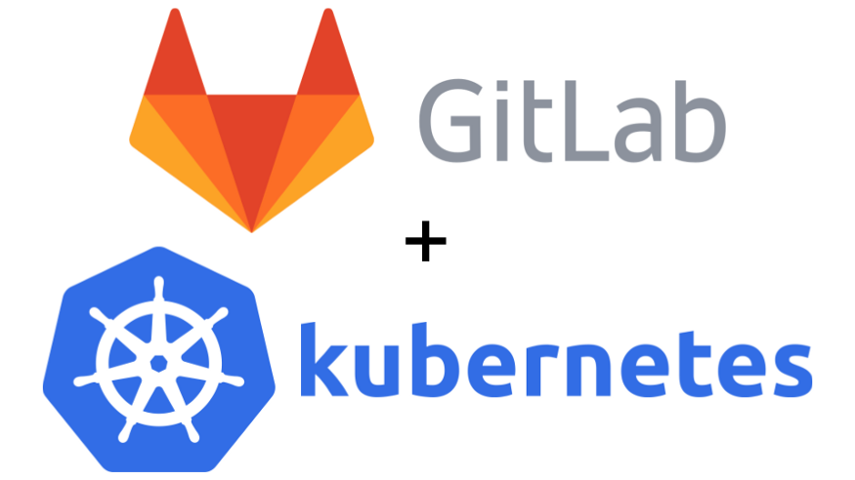
Infrastructure as code and CI/CD tool 成熟
五分鐘就在GKE(Google K8s Engine)創造一個AI/Big Data群集，用完立即消失，資料放在Google Storage 不需要額外維持HDFS Cluster
Notes:
再來就是Infrastructure as code and CI/CD tool 成熟 ，五分鐘就在GKE創造一個AI/Big Data群集，用完立即關閉/消失
資料放在Google Storage 不需要額外維持HDFS Cluster

Slide 7
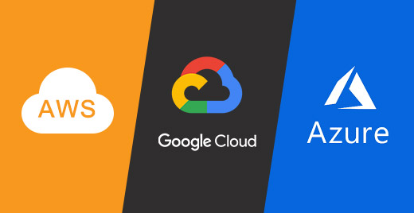
成本考量
摩爾定律依舊狂奔，AMD爆發，GPU/TPU/FPGA的層出不窮，硬體跌價很快!
我記得2017年我有看過AWS新聞稿: 它的意思是說AWS降價過50多次從沒漲價過
Notes:
摩爾定律依舊狂奔，AMD爆發，GPU/TPU/FPGA的層出不窮，硬體跌價很快!
我記得2017年我有看過AWS新聞稿: 它的意思是說AWS降價過50多次從沒漲價過，
這邊講一個小笑話: (留到IT競賽)

Slide 8
調度平台很多，為何用K8s?
更高明的設計(Borg) vs Docker Swarm
更年輕有活力的社群與外部創新或新創Istio/Helm…etc vs 老邁Apache Mesos(2007)
支援多種容器 rtk runC LXC/LXD…等
CNCF基金會與RedHat與Google大力支持
連IBM都垂涎
總之K8s會贏不是爾然他是天時地利人和下
Notes:
接著我們在問調度平台很多有yarn Messos swarm，為何用K8s?
比起它的主要競爭對手Docker Swarm ，K8s更高明的設計 畢竟它包含了google多年為運經驗，這種工程經驗的累積與沉澱不是Docker這種年輕的新創公司可以比擬的

Slide 9
調度平台很多，為何用K8s?
更高明的設計(Borg) vs Docker Swarm
更年輕有活力的社群與外部創新或新創Istio/Helm…etc vs 老邁Apache Mesos(2007)
支援多種容器 rtk runC LXC/LXD…等
CNCF基金會與RedHat與Google大力支持
連IBM都垂涎
總之K8s會贏不是爾然他是天時地利人和下
Notes:
K8s有更年輕有獲利的社群 k8s滿滿的年輕人動不動就開會動不動就討論這是老邁的Apache Mesos ， 甚至有大量的外部創新圍繞在周圍 例如用於快速佈署的Helm 多雲治理的Istio

Slide 10
調度平台很多，為何用K8s?
更高明的設計(Borg) vs Docker Swarm
更年輕有活力的社群與外部創新或新創Istio/Helm…etc vs 老邁Apache Mesos(2007)
支援多種容器 rtk runC LXC/LXD…等
CNCF基金會與RedHat與Google大力支持
連IBM都垂涎
總之K8s會贏不是爾然他是天時地利人和下
Notes:
支援多種容器 rtk runC LXC/LXD 更有彈性，可惜這次來自cloudera的大大沒機會來台灣演講他們的研究成果

Slide 11
調度平台很多，為何用K8s?
更高明的設計(Borg) vs Docker Swarm
更年輕有活力的社群與外部創新或新創Istio/Helm…etc vs 老邁Apache Mesos(2007)
支援多種容器 rtk runC LXC/LXD…等
CNCF基金會與RedHat與Google大力支持
IBM砸了1兆台幣併購
Notes:
K8s身後有CNCF基金會與RedHat與Google支持
REDHAT 更在早期大力參與代碼的編寫，在Github k8s project中
擁有前10名代碼貢獻者其中有4位來自REDHAT，使這家有25歷史的Linux領域的老公司也鹹魚大翻身讓IBM砸了1兆台幣併購，這是
總之K8s會贏不是爾然他是天時地利人和下

Slide 12
K8s, GKE那些特性可以提升Spark效能
what feature can improve performance of spark
Notes:
現在講what feature can improve it

Slide 13
K8s feature for spark
Namespace
Lebel and Lebel Selector
Taints and Tolerations
Notes:
Namespace 的概念，很多程式語言都有Namespace 命名空間的概念比如在C++中我們可以透過不同的命名空間創造兩個相同名子的變數，
Namespace在K8s也是類似的用法，比如我們可以創造一個命名空間叫做Itern 一個叫做Employee，就可以在各自命名空間跑各自的Spark部會衝突不用排隊，另外我們也可以給予兩個命名空間不同的計算資源CPU/GPU，這樣就算全公司都擠在同一個雲平台也不會排擠到 資深人員資源的 或資料科學家的工作，同時Namespace是軟隔離方式可以動態更改

Slide 14
K8s feature for spark
Namespace
Lebel and Lebel Selector
Taints and Tolerations
Notes:
接下來是Lebel 透過Lebal我們可以將IO強大的節點分配給Data Source，擁有眾多計算能力的節點分配給AI系統，具體來說我們可以創造一個Lebal P80GPU並把它貼在有P80GPU的節點上，並在我們spark 的yaml中添加Lebel Selector : P80GPU，那spark運行時K8s系統就會幫我們把spark分配到有P80GPU lebal的節點上

Slide 15
K8s feature for spark
Namespace
Lebel and Lebel Selector
Taints and Tolerations
Notes:
第三點是Taint的概念，Taint讓我們可以在晚上時或CPU利用率較低時 我們可以透過 汙染Taint的方式 趕走節點上原本的應用使它們集中在沒有被汙覽的節點上一塊，那麼那些被汙覽，而空出來的節點 拿去做計算 或是訓練模型或是跑每天需要batch任務

Slide 16
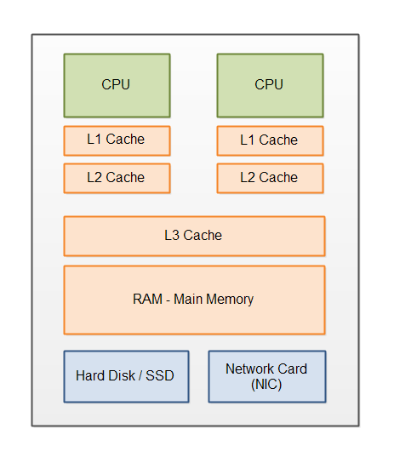
CPU Manager
Anti-affinity
Notes:
CPU Manager, 讓 Spark 的executors獨佔CPU核心增加cache命中率，減少讀取MEM次數，讀 MEM不僅比較慢，同時MEM是所有CPU核心共用如右圖，假如CPU1在讀取MEM CPU2就得等待，CPU3就得等待，讀一次記憶體莫約需要幾百個計算週期，盡量讓程序命中cache減少互相等待其他CPU讀取MEM時間可以有效減少任務執行時間
，另外CPU Manager,也避免多個進程爭搶CPU資源而頻繁產生上context switch下文切換

Slide 17
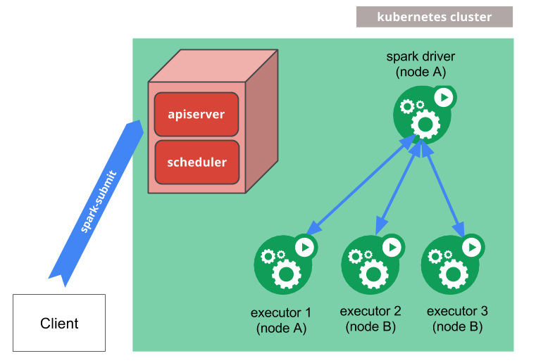
CPU Manager
Anti-affinity
Notes:
Anti-affinity: 將SPARK executors 打散在不同的節點，為什麼要這樣做呢?; Spark這類的分散式運算系統會有常伴隨網路IO，所以我們透過Anti-affinity將SPARK executors 打散在不同節點上或是物理機上，，這是Spark官方推薦的執行方式

Slide 18
GKE feature for spark
Faster deploy +CI(5 min) vs AKS EKS
Master of K8s is free
Preemptible node (50% Off at CPU/GPU,但生存時間小於24小時)
Support Calico (在Intel 與華為的報告中指出Calico可以有效提升Spark效能後面會講述原理)
Notes:
提供雲端K8s服務的廠商很多，為何我們要選Google，相比於AWS ,ANSURE GCP的GKE部屬只要5分鐘，這意味著我們可以在要訓練模型時才快速模部屬節點，算完就刪掉非常節省
當然最棒的一點就是 GKE的Master of k8s is free ，不用負擔Master運維與成本
Preemptible node 有穩定 (50% Off) 但是它有個缺點只能存活小於24小時也就是可能算到一半節點就被cancel了 不過不用擔心spark奔來就有容錯能力，
最重要的一點是Support Calico CNI 在intel 與華韋分享的報告中指出Calico可以有效提升Spark效能(後面解釋Calico原理)

Slide 19
在進入下半段K8s網路原理之前來段小故事

Slide 20
Story Time: Google與Apache的恩怨情仇
話說Doug Cutting 大神當年根据谷歌的3篇论文实现出 Hadoop+MapReduce揭開一個時代的序幕
Google當時只滿足於學術成就，一回首Hadoop之苗已長成巨大的森林
還誕生了三隻獨角獸Cloudera Hortonworks MAPR 漫步其中
那麼大的餅Google當然要分一杯羹拉，於是開源了Apache Beam 希望加入Hadoop生態系，但是只有Flink 願意合作，而Flink加入的目的只是為了藉Google之力打敗Spark
Notes:
Google與Apache的恩怨情仇
話說Doug Cutting 大神當年根据谷歌的论文实现出 Hadoop+MapReduce
Google當時只滿足於學術成就，一回首Hadoop之苗已長成巨大的森林
還誕生了三隻獨角獸Cloudera Hortonworks MAPR 漫步其中
那麼大的餅Google當然要分一杯羹拉，於是開源了Apache Beam 希望加入Hadoop生態系，但是只有Flink 願意合作，而Flink加入的目的只是為了藉Google之力打敗Spark

Slide 21
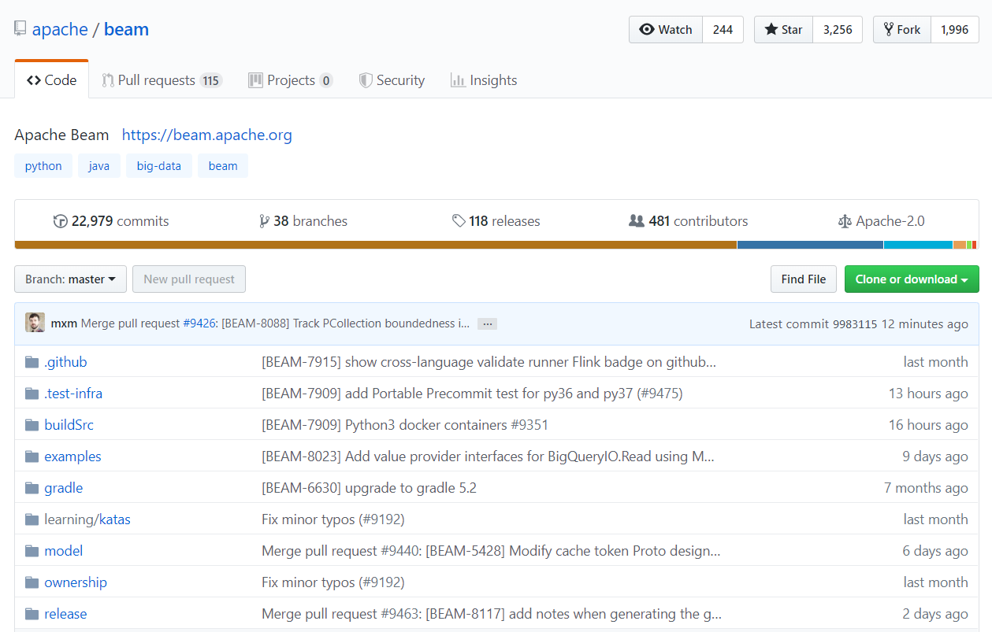
Story Time: Google與Apache的恩怨情仇
可惜從2015到2019只累積了3000個Star，這件事對Google來說打擊非常非常具大，怎麼說呢?

Slide 22
Google工程師共分11級
1,2,3,通常一般員工
5,6則是資深工程師代表Google 前10%菁英
8級是首席工程師，9級是傑出工程師
10級是Google院士一種至高無上的榮譽職務是菁英中的菁英
而11級則是Google的工程之神至今只有兩位Jeff Dean與 Sanjay

Slide 23
而Jeff 與 Sanjay 剛好就是當年那三篇創世紀論文的作者
到此Beam的狀況已經不是商業務問題
而是Google自豪地的工程信仰在Apache面前被毫不留情地徹底碾碎
至此Google 由愛生恨，展開一系列對Apache Hadoop的打擊計畫

Slide 24
Story Time: Google與Apache的恩怨情仇
招式一: 從整體資源管理入手:
AI作為公司業務的一部分卻被排除在整體IT運籌之外，需要另外使用Yarn進行管理，從CTO/DevOps角度來看這很不方便，可是Apache Yarn掌控整個Hadoop生態系已無法撼動，該怎麼辦呢?那先全力培植K8s並成立CNCF基金會推廣，打擊跟Apache Yarn廝殺多年，與K8s同樣可以用於Microservices的Apache Mesos
1.Twitter放棄Mesos轉向K8s
2.Mesosphere 近日宣佈正式更名為 D2IQ，關注點也隨即轉向 Kubernetes
Notes:
招式一: 從整體資源管理入手:
A
I作為公司業務的一部分卻被排除在整體IT運籌之外，需要另外使用Yarn進行管理，從CTO/DevOps角度來看這很不方便，可是Apache Yarn掌控整個Hadoop生態系已無法撼動，該怎麼辦呢?那先全力培植K8s並成立CNCF基金會推廣之，目的是打擊跟Apache Yarn廝殺多年，跟K8s有類似理念的Apache Mesos

Slide 25
Story Time: Google與Apache的恩怨情仇
招式二:從AL著手
從AL著手: 開源DL, ML 框架TensorFlow，侵蝕Apache Spark的AI業務
招式三:從Data Source入手
從DB與MQ著手，Apache HDFS 雖然堅不可摧，拉攏MongoDB(Document)，Redis(Cache & Key Value)，再配合K8s support Huge Pages 拉攏SQL DB，還有拉攏擅長搜尋技術Elasticsearch, 擅長圖像儲存neo4j, 還有最近超紅的Apache Kafka
Notes:
招式二:從AL著手
從AL著手: 開源DL, ML 框架TensorFlow，侵蝕Apache Spark的AI業務，
招式三:從Data Source入手
從DB與MQ著手，Apache HDFS 雖然堅不可摧，拉攏MongoDB(Document)，Redis(Cache & Key Value)，再配合K8s support Huge Pages 拉攏SQL DB，還有拉攏擅長搜尋技術Elasticsearch, 擅長圖像儲存neo4j, 還有最近超紅的Apache Kafka

Slide 26
Story Time: Google與Apache的恩怨情仇
招式二:從AL著手
從AL著手: 開源DL, ML 框架TensorFlow，侵蝕Apache Spark的AI業務，像Google內部AI最高指揮單位Google Brain的領導人就是Jeff Dean
招式三:從Data Source入手
從DB與MQ著手，Apache HDFS 與Apache HBase雖然堅不可摧，但可以鄉村包圍城市拉攏MongoDB(Document)，Redis(Cache & Key Value)，還有拉攏擅長搜尋技術Elasticsearch,, 還有最近超紅的Apache Kafka
Notes:
招式二:從AL著手
從AL著手: 開源DL, ML 框架TensorFlow，侵蝕Apache Spark的AI業務，
招式三:從Data Source入手
從DB與MQ著手，Apache HDFS 與Apache HBase雖然堅不可摧，但可以鄉村包圍城市拉攏MongoDB(Document)，Redis(Cache & Key Value)，還有拉攏擅長搜尋技術Elasticsearch,, 還有最近超紅的Apache Kafka

Slide 27


Story Time: Google與Apache的恩怨情仇
有了TensorFlow/ K8s/ Open Source paneer這三支箭 ，這次我一定會打敗你
Notes:
Google表示有了TensorFlow K8s Open Source paneer這三支箭 ，這次我一定會打敗Hadoop

Slide 28
CNI與提升Spark效能
Docker network
Flannel (default)
Calico
對於分散式運算來說網路是非常影響效能的關鍵
Notes:
講完小故事我們再回來獎容器網路介面，對於分散式運算來說網路是非常影響效能的關鍵

Slide 29
Docker Network
Node
Docker1-Spark1Executor
172.17.0.2
Docker2-Spark1Executor
172.17.0.3
eth0
eth0
veth
veth
Docker0 Bridge 172.17.0.0/16 255.255.0.0
eth0
Notes:
我們從最原始的Docker Network講起，如果是單node的話就用Docker0 Bridge

Slide 30
Docker Network
Node1
Node2
Docker1-BackendServer
172.17.0.2
Docker2-DB
172.17.0.3
Docker1-Client
172.17.0.2
eth0
eth0
eth0
veth
veth
veth
Docker0 Bridge 172.17.0.0/16
Docker0 172.17.0.0/16
8080:80
9487:9487
eth0
eth0
必須靠NAT協定，才能使得兩台節點中SparkExecutor實現互相訪問
Notes:
但是Spark是分散式系統不可能在只在一台機器上，可能在很多台機器，假如我們現在有兩台機器，上面有三個Spark Executor，SparkExecutor1要訪問SparkExecutor2很簡單他們都在同一個虛擬網路裡面只要通過Docker網橋就可以互相訪問，但是SparkExecutor1與要訪問SparkExecutor3要怎麼做?，基本上他們不屬於同一個虛擬網路無法互相訪問，必須靠NAT協定

Slide 31
NAT協定
Docker1-BackendServer
172.17.0.2
12345
Node1
1.1.1.1
12345
Node2
2.2.2.2
12345
Client
172.17.0.2
12345
Package A
Source: 172.17.0.2:12345
Destination:2.2.2.2:12345
Package A
Source:1.1.1.1:12345
Destination:2.2.2.2:12345
Package A
Source: 2.2.2.2:12345 Destination:172.17.0.2:12345
Notes:
我們來看一下NAT封包傳送過程

Slide 32
NAT協定
SparkExecutor1
172.17.0.2
12345
Node1
1.1.1.1
12345
Node2
2.2.2.2
12345
SparkExecutor3
172.17.0.2
12345
Package A
Source: 172.17.0.2:12345
Destination:2.2.2.2:12345
Package A
Source:1.1.1.1:12345
Destination:2.2.2.2:12345
Package A
Source: 2.2.2.2:12345 Destination:172.17.0.2:12345

Slide 33
NAT協定
SparkExecutor1
172.17.0.2
12345
Node1
1.1.1.1
12345
Node2
2.2.2.2
12345
SparkExecutor3
172.17.0.2
12345
Package A
Source: 172.17.0.2:12345
Destination:2.2.2.2:12345
Package A
Source:1.1.1.1:12345
Destination:2.2.2.2:12345
Package A
Source: 2.2.2.2:12345 Destination:172.17.0.2:12345

Slide 34
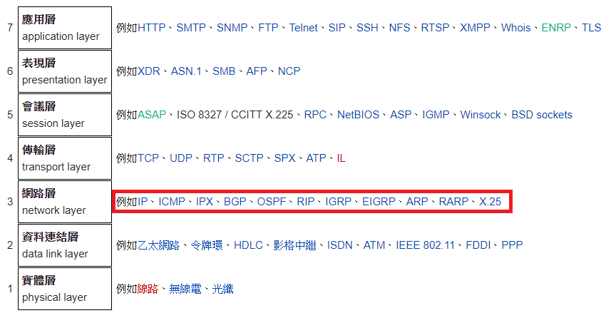
問題1: 網路消耗很大
剛剛的流程大家可以看到只是要將一個封包從SparkExecutor1傳到SparkExecutor3，得修改2次封包的Source與Destionation，看起來好像不困難，問題TCP/IP協定是在OSI第3層，要修改IP得先解開Layer1標頭，再解開Layer2標頭，修改完，再封裝Layer2再封裝Layer1，如果每個跨虛擬網路的封包都得這樣做，光網路封包很快就可以搞掛機器，而且節點也沒那麼多Port可以映射
Notes:
剛剛的流程大家可以看到只是要將一個封包從SparkExecutor1傳到SparkExecutor3，得修改2次封包的Source與Destionation，看起來好像不困難，問題TCP/IP協定是在OSI第3層，要修改IP得先解開Layer1標頭，再解開Layer2標頭，修改完，再封裝Layer2再封裝Layer1，如果每個跨虛擬網路的封包都得這樣做，有幾百個nod節點節與上千個Spark 程序 ，光網路封包很快就可以搞掛機器

Slide 35
Flannel
前面使用NAT解決虛擬網路間衝突但代價很大，Google的指導意見是將”網路鋪平”
原本Docker網段是172.17.0.0/16這個網段太大了，可以放下2的16次方個應用，根本沒有node可以擺下那麼多應用
Flannel將原本/16的網段映射成數個不衝突/24的網段再分配給每個節點
Node
Docker1
172.17.0.2
Docker2
172.17.0.3
Flannel
172.17.0.0/16
Node N
172.17.57.0/24
Node N+1
172.17.58.0/24
eth0
eth0
veth
veth
Docker0 172.17.0.0/16
eth0
Node N+K
172.17.99.0/24
Notes:
原本Docker網段是172.17.0.0/16這個網段太大了，可以放下2的16次方個應用，根本沒有node可以擺下那麼多應用
Flannel將原本/16的網段映射成數個不衝突/24的網段再分配給每個節點

Slide 36
Flannel
虛擬網路間衝突如何解決，Google的指導意見是將”網路鋪平”
原本Docker網段是172.17.0.0/16這個網段太大了，可以放下2的16次方個應用，根本沒有node可以擺下那麼多應用
Flannel將原本/16的網段映射成數個不衝突/24的網段再分配給每個節點
Node
Docker1
172.17.0.2
Docker2
172.17.0.3
Flannel
172.17.0.0/16
Node N
172.17.57.0/24
Node N+1
172.17.58.0/24
eth0
eth0
veth
veth
Docker0 172.17.0.0/16
eth0
Node N+K
172.17.99.0/24
Notes:
原本Docker網段是172.17.0.0/16這個網段太大了，可以放下2的16次方個應用，根本沒有node可以擺下那麼多應用
Flannel將原本/16的網段映射成數個不衝突/24的網段再分配給每個節點

Slide 37
Flannel
虛擬網路間衝突如何解決，Google的指導意見是將”網路鋪平”
原本Docker網段是172.17.0.0/16這個網段太大了，可以放下2的16次方個應用，根本沒有node可以擺下那麼多應用
Flannel將原本/16的網段映射成數個不衝突/24的網段再分配給每個節點
Node
Docker1
172.17.0.2
Docker2
172.17.0.3
Flannel
172.17.0.0/16
Node N
172.17.57.0/24
Node N+1
172.17.58.0/24
eth0
eth0
veth
veth
Docker0 172.17.0.0/16
eth0
Node N+K
172.17.99.0/24
Notes:
原本Docker網段是172.17.0.0/16這個網段太大了，可以放下2的16次方個應用，根本沒有node可以擺下那麼多應用
Flannel將原本/16的網段映射成數個不衝突/24的網段再分配給每個節點

Slide 38
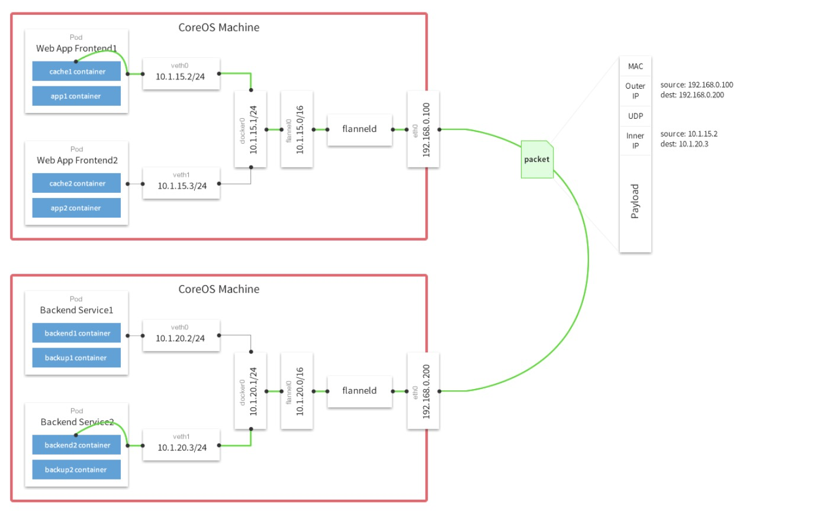
CNI : Flannel
Notes:
物理機會運行一個叫做flanneld的agent代理程式收集所有封包，並在用UDP或VXLAN+ TunneL方式將封包發送到另一台主機

Slide 39
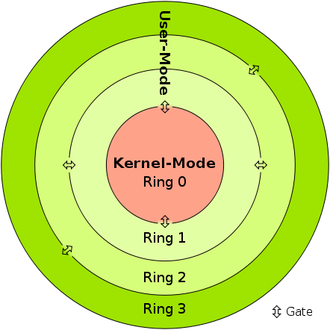
CNI : Flannel
如用UDP是走User Mode，用VXLAN是走Kernel mode 或稱為monitor mode，因為少了模式切換與IO等待，後者效能會好一點

Slide 40
Flannel問題
跟VM一樣還是做了一層虛擬化將Overlay的邏輯網路疊加在原本物理網路上，像分散式AI系統這種非常吃網路的應用並不太適合，那有沒有更好的方法? 有就是前面講的Calico

Slide 41
Calico
Calico就不走Overlay
直接使用Linux內部的iptables將物理節點化身為一台路由器
並透過BGP協議管理路由策略如果節點很多還會需要BGP reflector去管理路由表
因為要走BGP所以需要有支持BGP的Switch或是Router才行，像在GCP這是而外收費功能
總之Calico 是目前比較優秀的 分散式AI網路解決方案，就看客官要錢還是要效能

Slide 42
GPU/FPGA與K8S
很多人吐槽Yarn的GPU支持不好，不過K8s也沒很好用，這跟Google 公司策略有關，畢竟Google想賣 TPU
細粒度操作或是顯卡混插只能靠廠商自己Git Fork 做支援
靠Device Plugin 的Extended Resources字段配置/要求GPU
Notes:
很多人吐槽Yarn的GPU支持不好，不過K8s也沒很好用，這跟Google 公司策略有關，畢竟Google想賣 TPU V3 POD
細粒度操作或是顯卡混插只能靠廠商自己Git Fork 做支援，所以IBM才花大錢吃RedHat來強化它的GPU Server服務
靠Device Plugin 的Extended Resources字段配置/要求GPU

Slide 43
Mongo與K8s Spark
3 Note
場景參考:TJ的MongoDB + Spark: 完整的大数据解决方案
分片佈署: https://github.com/pkdone/gke-mongodb-demo
簡易配置: https://github.com/stefanprodan/mgob
Notes:
這段涉及我司核心系統，只能給三個方向

Slide 44
Ref
趣談網路協定
Spark on docker solutions
BigDL: Distributed Deep Learning Library for Apache Spark
TalkingData的Spark On Kubernetes實踐
Kubernetes助力Spark大数据分析
基于 Kubeflow 的机器学习调度平台落地实战

Slide 45

Thank For Your Attention

